Slide 1
SYSTEM DBAMY O BYDGOSZCZ
DBAMY O BYDGOSZCZ
podsumowanie funkcjonowania aplikacji mobilnej
czerwiec 2020 r. – marzec 2021 r.
www.bydgoszcz.pl www.fb.com/bydgoszczpl

Slide 2
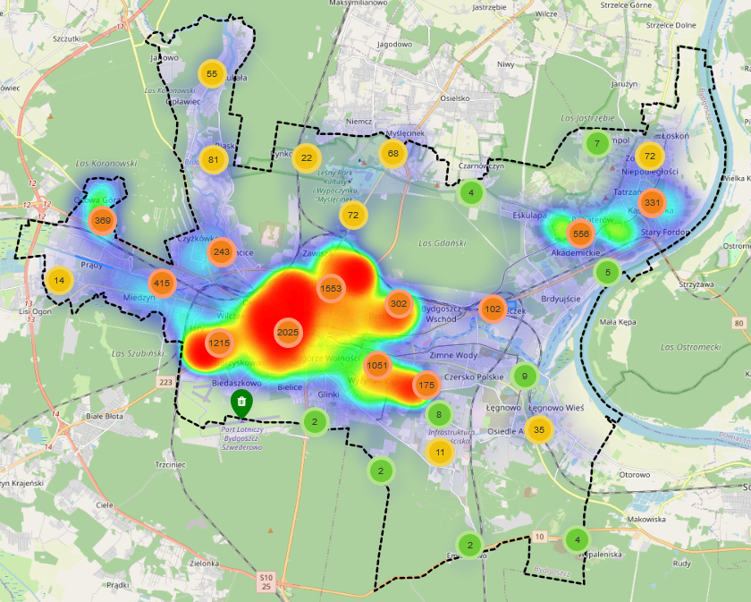
MAPA ZGŁOSZEŃ USTEREK
Wszystkie zgłoszenia:
10 273
na dzień 25.03.2021 r.
www.bydgoszcz.pl www.fb.com/bydgoszczpl

Slide 3
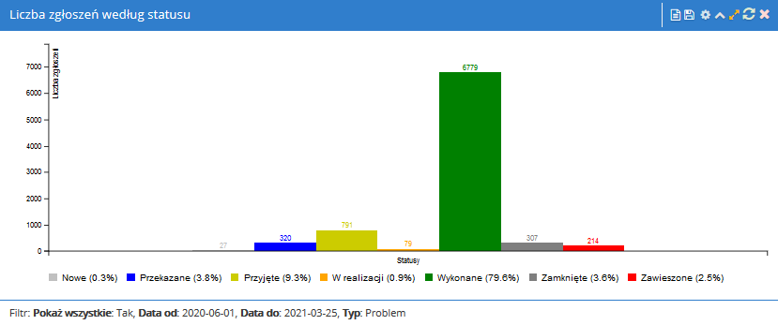
STATYSTYKA ZGŁOSZEŃ. KATEGORIA – PROBLEM
www.bydgoszcz.pl www.fb.com/bydgoszczpl

Slide 4
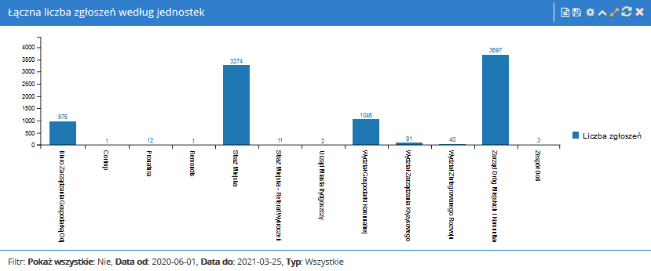
STATYSTYKI
www.bydgoszcz.pl www.fb.com/bydgoszczpl

Slide 5
NAJCZĘŚCIEJ ZGŁASZANE USTERKI
nieprawidłowo zaparkowany pojazd
uszkodzone oświetlenie uliczne, latarnia
uszkodzona jezdnia, pobocze, chodnik, droga rowerowa
teren zanieczyszczony
utrzymanie zieleni
zanieczyszczenie jezdni, chodnika
uszkodzona studzienka, kratka kanalizacyjna
uszkodzona barierka, znak
www.bydgoszcz.pl www.fb.com/bydgoszczpl

Slide 6
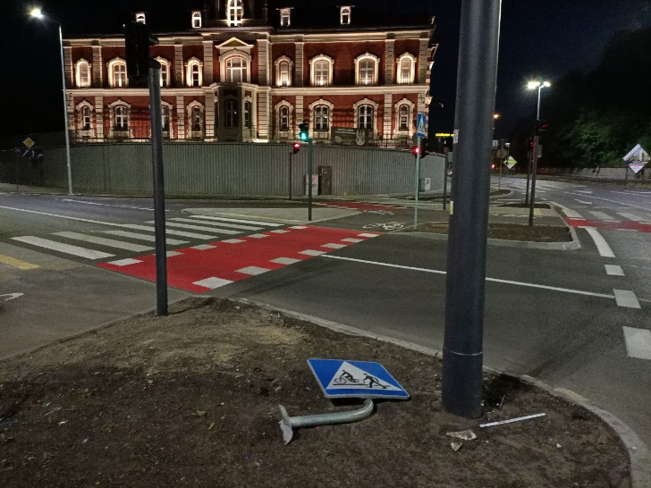
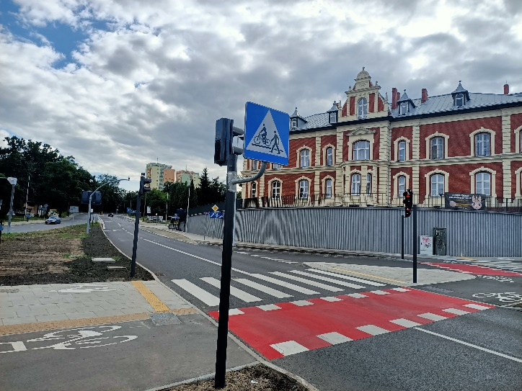
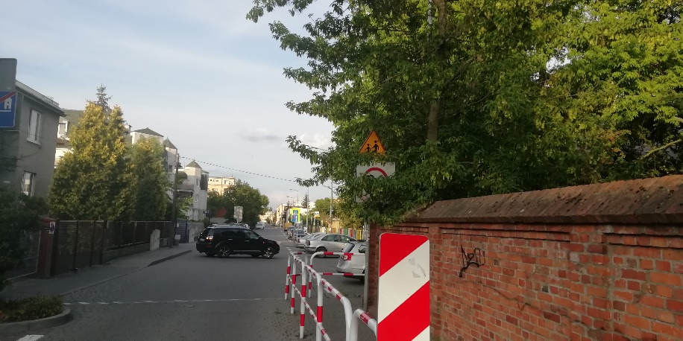
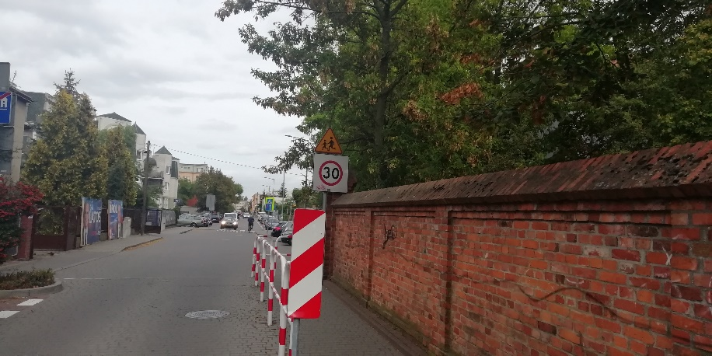
PRZYKŁADY ZGŁOSZEŃ W APLIKACJI (PRZED I PO)
www.bydgoszcz.pl www.fb.com/bydgoszczpl

Slide 7
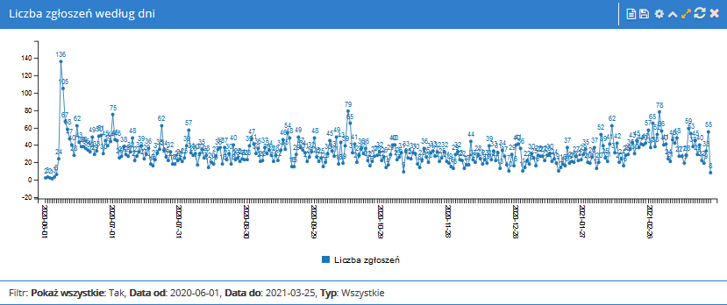
STATYSTYKI
Najwięcej zgłoszeń: 8 czerwca 2020 r. : 136 Średnio dziennie zgłoszeń: 31 od 1 stycznia 2021 r. : 40
www.bydgoszcz.pl www.fb.com/bydgoszczpl

